Slide 1
Flink高级API

Slide 2
Flink四大基石
Flink-Window操作
Flink-Time与Watermark
Flink-状态管理
Flink-容错机制

Slide 3
掌握Window操作
掌握EventTime和Watermaker的使用
掌握State管理
掌握Checkpoint容错机制

Slide 4
第一章 Flink四大基石
01

Slide 5

Flink四大基石
Flink之所以能这么流行，离不开它最重要的四个基石：Checkpoint、State、Time、Window。

Slide 6
Flink四大基石
Checkpoint
这是Flink最重要的一个特性。
Flink基于Chandy-Lamport算法实现了一个分布式的一致性的快照，从而提供了一致性的语义。
Chandy-Lamport算法实际上在1985年的时候已经被提出来，但并没有被很广泛的应用，而Flink则把这个算法发扬光大了。
Spark最近在实现Continue streaming，Continue streaming的目的是为了降低处理的延时，其也需要提供这种一致性的语义，最终也采用了Chandy-Lamport这个算法，说明Chandy-Lamport算法在业界得到了一定的肯定。
https://zhuanlan.zhihu.com/p/53482103
State
提供了一致性的语义之后，Flink为了让用户在编程时能够更轻松、更容易地去管理状态，还提供了一套非常简单明了的State API，包括ValueState、ListState、MapState，BroadcastState。

Slide 7
Flink四大基石
Time
除此之外，Flink还实现了Watermark的机制，能够支持基于事件的时间的处理，能够容忍迟到/乱序的数据。
Window
另外流计算中一般在对流数据进行操作之前都会先进行开窗，即基于一个什么样的窗口上做这个计算。Flink提供了开箱即用的各种窗口，比如滑动窗口、滚动窗口、会话窗口以及非常灵活的自定义的窗口。

Slide 8
第二章 Flink-Window操作
02

Slide 9
为什么需要Window
在流处理应用中，数据是连续不断的，有时我们需要做一些聚合类的处理，例如：在过去的1分钟内有多少用户点击了我们的网页。
在这种情况下，我们必须定义一个窗口(window)，用来收集最近1分钟内的数据，并对这个窗口内的数据进行计算。

Slide 10
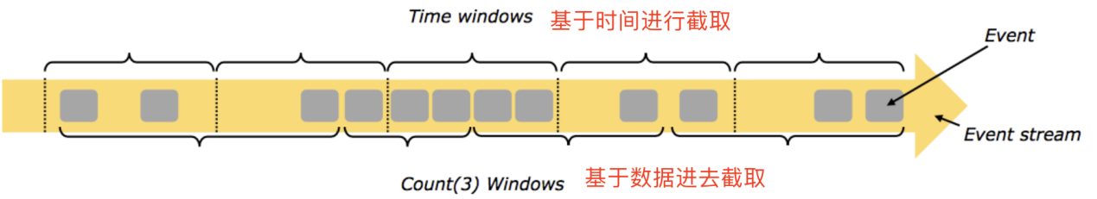
Window的分类
按照time和count分类
time-window:时间窗口:根据时间划分窗口,如:每xx分钟统计最近xx分钟的数据
count-window:数量窗口:根据数量划分窗口,如:每xx个数据统计最近xx个数据

Slide 11
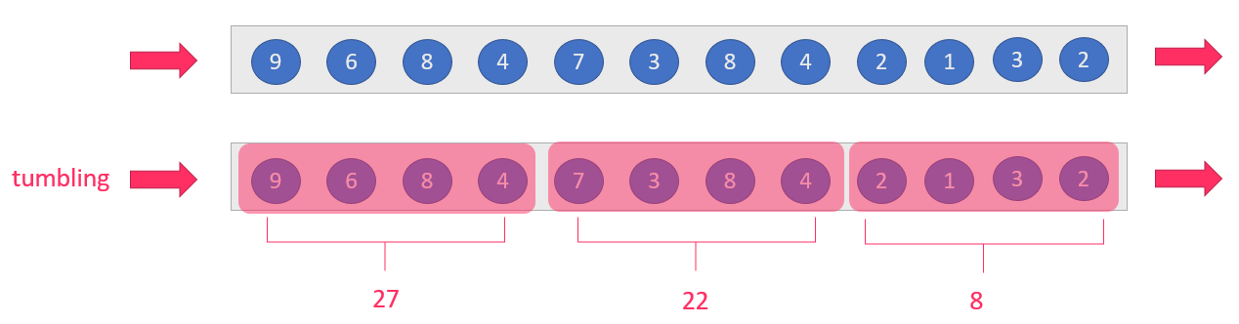
Window的分类
按照slide和size分类
窗口有两个重要的属性: 窗口大小size和滑动间隔slide,根据它们的大小关系可分为:
tumbling-window:滚动窗口:size=slide,如:每隔10s统计最近10s的数据

Slide 12
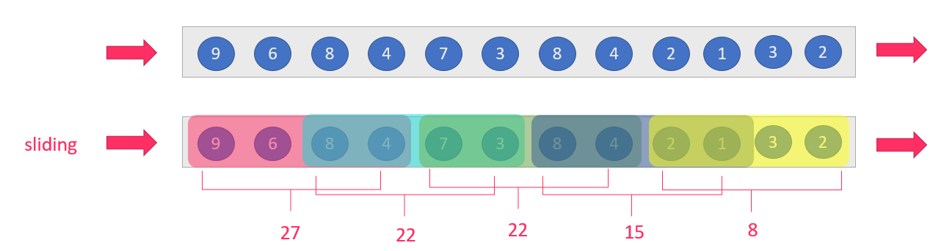
Window的分类
按照slide和size分类
sliding-window:滑动窗口:size>slide,如:每隔5s统计最近10s的数据
注意:当size<slide的时候,如每隔15s统计最近10s的数据,那么中间5s的数据会丢失,所有开发中不用

Slide 13
Window的分类
总结
按照上面窗口的分类方式进行组合,可以得出如下的窗口:
1.基于时间的滚动窗口tumbling-time-window--用的较多
2.基于时间的滑动窗口sliding-time-window--用的较多
3.基于数量的滚动窗口tumbling-count-window--用的较少
4.基于数量的滑动窗口sliding-count-window--用的较少
注意:Flink还支持一个特殊的窗口:Session会话窗口,需要设置一个会话超时时间,如30s,则表示30s内没有数据到来,则触发上个窗口的计算

Slide 14
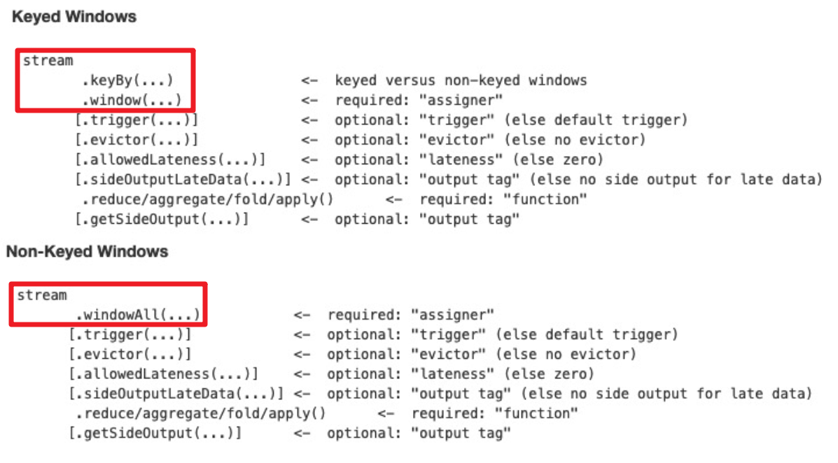
Window的API
window和windowAll
使用keyby的流,应该使用window方法
未使用keyby的流,应该调用windowAll方法

Slide 15
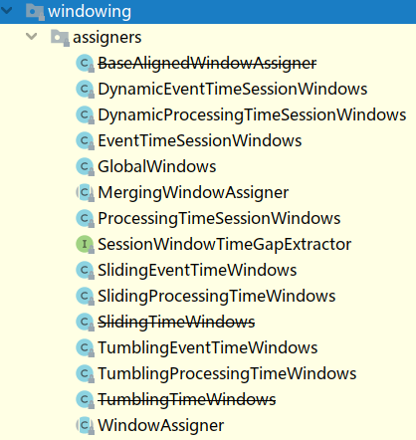
Window的API
WindowAssigner
window/windowAll 方法接收的输入是一个 WindowAssigner， WindowAssigner 负责将每条输入的数据分发到正确的 window 中，
Flink提供了很多各种场景用的WindowAssigner：
如果需要自己定制数据分发策略，则可以实现一个 class，继承自 WindowAssigner 。

Slide 16
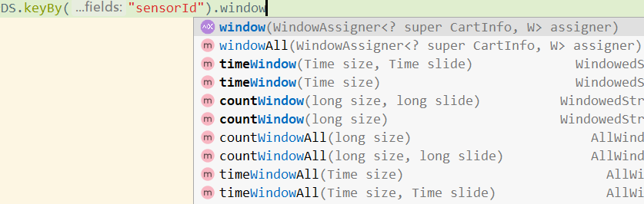
Window的API
API调用示例
source.keyBy(0).window(TumblingProcessingTimeWindows.of(Time.seconds(5)));
或
source.keyBy(0)..timeWindow(Time.seconds(5))

Slide 17
案例演示-基于时间的滚动和滑动窗口
需求
nc -lk 9999
有如下数据表示:
信号灯编号和通过该信号灯的车的数量
9,3
9,2
9,7
4,9
2,6
5,4
需求1:每5秒钟统计一次，最近5秒钟内，各个路口通过红绿灯汽车的数量--基于时间的滚动窗口
需求2:每5秒钟统计一次，最近10秒钟内，各个路口通过红绿灯汽车的数量--基于时间的滑动窗口

Slide 18
案例演示-基于时间的滚动和滑动窗口
SingleOutputStreamOperator<CartInfo> cartInfoDS = socketDS.map(new MapFunction<String, CartInfo>() {
@Override
public CartInfo map(String value) throws Exception {
String[] arr = value.split(",");
return new CartInfo(arr[0], Integer.parseInt(arr[1]));
}
});
SingleOutputStreamOperator<CartInfo> result1 = cartInfoDS
.keyBy(CartInfo::getSensorId)
//.timeWindow(Time.seconds(5))//当size==slide,可以只写一个
//.timeWindow(Time.seconds(5), Time.seconds(5))
.window(TumblingProcessingTimeWindows.of(Time.seconds(5)))
.sum("count");
SingleOutputStreamOperator<CartInfo> result2 = cartInfoDS
.keyBy(CartInfo::getSensorId)
//.timeWindow(Time.seconds(10), Time.seconds(5))
.window(SlidingProcessingTimeWindows.of(Time.seconds(10), Time.seconds(5)))
.sum("count");

Slide 19
案例演示-基于数量的滚动和滑动窗口
需求
需求1:统计在最近5条消息中,各自路口通过的汽车数量,相同的key每出现5次进行统计--基于数量的滚动窗口
需求2:统计在最近5条消息中,各自路口通过的汽车数量,相同的key每出现3次进行统计--基于数量的滑动窗口
SingleOutputStreamOperator<CartInfo> result1 = cartInfoDS
.keyBy(CartInfo::getSensorId)
//.countWindow(5L, 5L)
.countWindow( 5L)
.sum("count");
SingleOutputStreamOperator<CartInfo> result2 = cartInfoDS
.keyBy(CartInfo::getSensorId)
.countWindow(5L, 3L)
.sum("count");

Slide 20
案例演示-会话窗口
需求
设置会话超时时间为10s,10s内没有数据到来,则触发上个窗口的计算
SingleOutputStreamOperator<CartInfo> cartInfoDS = socketDS.map(new MapFunction<String, CartInfo>() {
@Override
public CartInfo map(String value) throws Exception {
String[] arr = value.split(",");
return new CartInfo(arr[0], Integer.parseInt(arr[1]));
}
});
SingleOutputStreamOperator<CartInfo> result = cartInfoDS.keyBy(CartInfo::getSensorId)
.window(ProcessingTimeSessionWindows.withGap(Time.seconds(10)))
.sum("count");
//4.Sink
result.print();

Slide 21
第三章 Flink-Time与Watermark
03

Slide 22
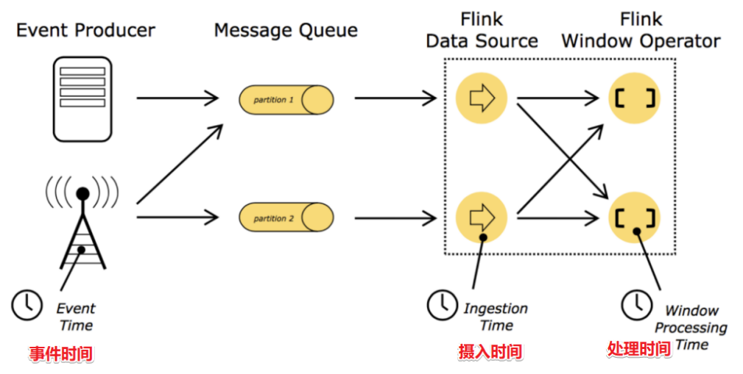
Time分类
在Flink的流式处理中，会涉及到时间的不同概念，如下图所示
事件时间EventTime: 事件真真正正发生产生的时间
摄入时间IngestionTime: 事件到达Flink的时间
处理时间ProcessingTime: 事件真正被处理/计算的时间
问题: 上面的三个时间,我们更关注哪一个?
答案: 更关注事件时间 !
因为: 事件时间更能反映事件的本质!
只要事件时间一产生就不会变化

Slide 23
EventTime的重要性
示例1
假设，你正在去往地下停车场的路上，并且打算用手机点一份外卖。选好了外卖后，你就用在线支付功能付款了，这个时候是11点59分。恰好这时，你走进了地下停车库，而这里并没有手机信号。因此外卖的在线支付并没有立刻成功，而支付系统一直在Retry重试“支付”这个操作。
当你找到自己的车并且开出地下停车场的时候，已经是12点01分了。这个时候手机重新有了信号，手机上的支付数据成功发到了外卖在线支付系统，支付完成。
在上面这个场景中你可以看到，
支付数据的事件时间是11点59分，而支付数据的处理时间是12点01分
问题:
如果要统计12之前的订单金额,那么这笔交易是否应被统计?
答案:
应该被统计,因为该数据的真真正正的产生时间为11点59分,即该数据的事件时间为11点59分,
事件时间能够真正反映/代表事件的本质! 所以一般在实际开发中会以事件时间作为计算标准

Slide 24
EventTime的重要性
示例2
一条错误日志的内容为：
2020-11:11 22:59:00 error NullPointExcep --事件时间
进入Flink的时间为2020-11:11 23:00:00 --摄入时间
到达Window的时间为2020-11:11 23:00:10 --处理时间
问题:
对于业务来说，要统计1h内的故障日志个数，哪个时间是最有意义的？
答案:
EventTime事件时间，因为bug真真正正产生的时间就是事件时间,只有事件时间才能真正反映/代表事件的本质!

Slide 25
EventTime的重要性
示例3
某 App 会记录用户的所有点击行为，并回传日志（在网络不好的情况下，先保存在本地，延后回传）。
A用户在 11:01:00 对 App 进行操作，B用户在 11:02:00 操作了 App，
但是A用户的网络不太稳定，回传日志延迟了，导致我们在服务端先接受到B用户的消息，然后再接受到A用户的消息，消息乱序了。
问题:
如果这个是一个根据用户操作先后顺序,进行抢购的业务,那么是A用户成功还是B用户成功?
答案:
应该算A成功,因为A确实比B操作的早,但是实际中考虑到实现难度,可能直接按B成功算
也就是说，实际开发中希望基于事件时间来处理数据，但因为数据可能因为网络延迟等原因，出现了乱序，按照事件时间处理起来有难度！

Slide 26
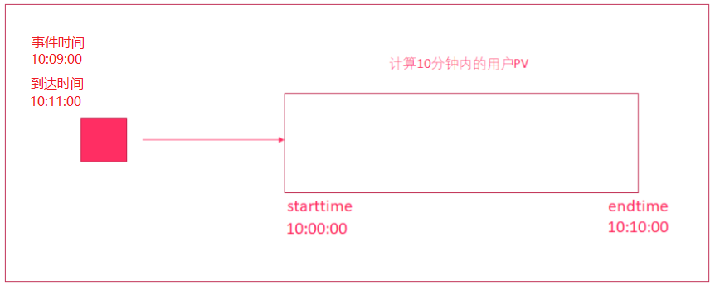
EventTime的重要性
示例4
在实际环境中，经常会出现，因为网络原因，数据有可能会延迟一会才到达Flink实时处理系统。我们先来设想一下下面这个场景:
原本应该被该窗口计算的数据因为网络延迟等原因晚到了,就有可能丢失了

Slide 27
EventTime的重要性
总结
实际开发中我们希望基于事件时间来处理数据，但因为数据可能因为网络延迟等原因，出现了乱序或延迟到达，那么可能处理的结果不是我们想要的甚至出现数据丢失的情况，所以需要一种机制来解决一定程度上的数据乱序或延迟到底的问题！也就是我们接下来要学习的Watermaker水印机制/水位线机制。

Slide 28
Watermaker水印机制/水位线机制
什么是Watermark？
Watermaker就是给数据再额外的加的一个时间列
也就是Watermaker是个时间戳!

Slide 29
Watermaker水印机制/水位线机制
如何计算Watermaker？
Watermaker = 数据的事件时间 - 最大允许的延迟时间或乱序时间
注意:后面通过源码会发现,准确来说:
Watermaker = 当前窗口的最大的事件时间 - 最大允许的延迟时间或乱序时间
这样可以保证Watermaker水位线会一直上升(变大),不会下降

Slide 30
Watermark水印机制/水位线机制
Watermark有什么用？
之前的窗口都是按照系统时间来触发计算的,如: [10:00:00 ~ 10:00:10) 的窗口，
一但系统时间到了10:00:10就会触发计算,那么可能会导致延迟到达的数据丢失!
那么现在有了Watermaker,窗口就可以按照Watermaker来触发计算!
也就是说Watermaker是用来触发窗口计算的！

Slide 31
Watermark水印机制/水位线机制
Watermaker如何触发窗口计算的？
窗口计算的触发条件为:
1.窗口中有数据 2.Watermaker >= 窗口的结束时间
Watermaker = 当前窗口的最大的事件时间 - 最大允许的延迟时间或乱序时间
也就是说只要不断有数据来,就可以保证Watermaker水位线是会一直上升/变大的,不会下降/减小的
所以最终一定是会触发窗口计算的
注意:
上面的触发公式进行如下变形:
Watermaker >= 窗口的结束时间
Watermaker = 当前窗口的最大的事件时间 - 最大允许的延迟时间或乱序时间
当前窗口的最大的事件时间 - 最大允许的延迟时间或乱序时间 >= 窗口的结束时间
当前窗口的最大的事件时间 >= 窗口的结束时间 + 最大允许的延迟时间或乱序时间

Slide 32
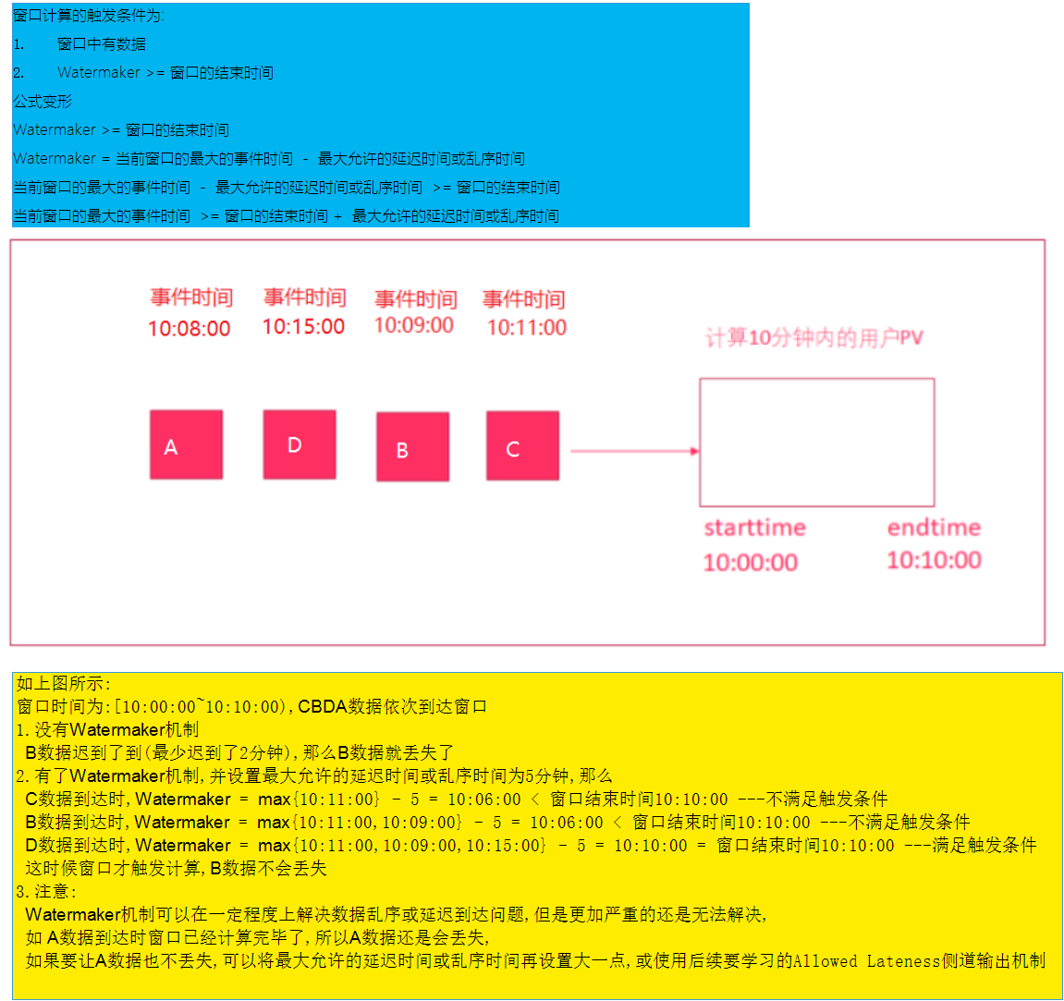
Watermark水印机制/水位线机制
图解Watermark

Slide 33
Watermaker案例演示
需求
需求
有订单数据,格式为: (订单ID，用户ID，时间戳/事件时间，订单金额)
要求每隔5s,计算5秒内，每个用户的订单总金额
并添加Watermaker来解决一定程度上的数据延迟和数据乱序问题。
API
见官网

Slide 34
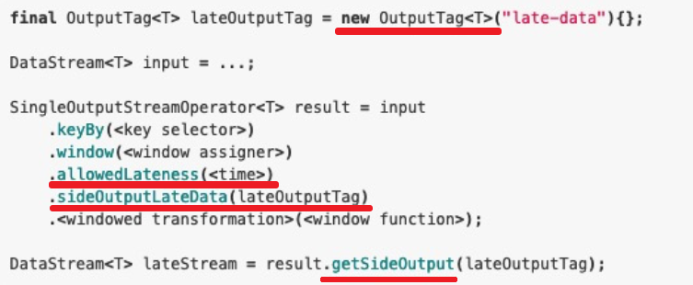
Allowed Lateness案例演示
需求和API
需求
有订单数据,格式为: (订单ID，用户ID，时间戳/事件时间，订单金额)
要求每隔5s,计算5秒内，每个用户的订单总金额
并添加Watermaker来解决一定程度上的数据延迟和数据乱序问题。
并使用OutputTag+allowedLateness解决数据丢失问题
API

Slide 35
第四章 Flink-状态管理
04

Slide 36
Flink中的有状态计算
注意:
Flink中已经对需要进行有状态计算的API,做了封装,底层已经维护好了状态!
例如,之前下面代码,直接使用即可,不需要像SparkStreaming那样还得自己写updateStateByKey
也就是说我们今天学习的State只需要掌握原理,实际开发中一般都是使用Flink底层维护好的状态或第三方维护好的状态(如Flink整合Kafka的offset维护底层就是使用的State,但是人家已经写好了的)
执行 netcat，然后在终端输入 hello world，执行程序会输出什么?
答案很明显，(hello, 1)和 (word,1)
那么问题来了，如果再次在终端输入 hello world，程序会输入什么?
答案其实也很明显，(hello, 2)和(world, 2)。
为什么 Flink 知道之前已经处理过一次 hello world，这就是 state 发挥作用了，这里是被称为 keyed state 存储了之前需要统计的数据，所以 Flink 知道 hello 和 world 分别出现过一次。

Slide 37
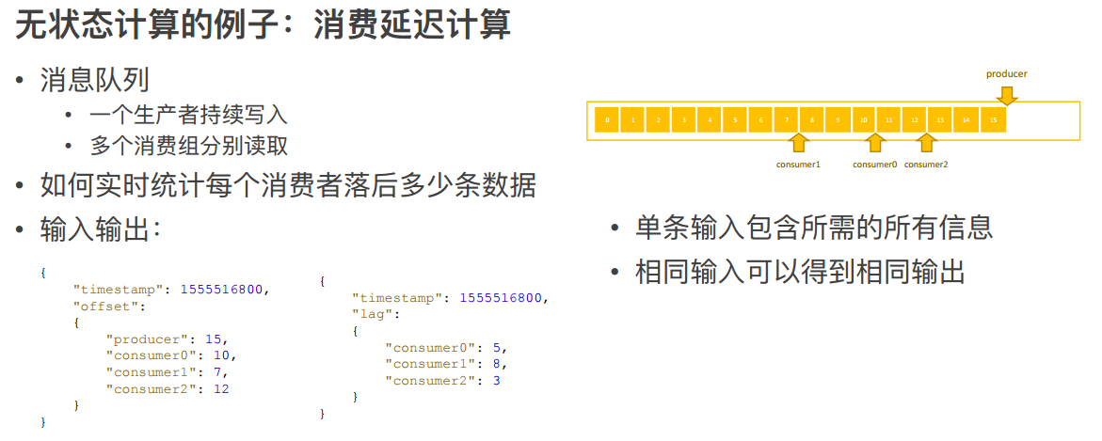
无状态计算和有状态计算
无状态计算
不需要考虑历史数据
相同的输入得到相同的输出就是无状态计算, 如map/flatMap/filter....

Slide 38
无状态计算和有状态计算
无状态计算
首先举一个无状态计算的例子：消费延迟计算。
假设现在有一个消息队列，消息队列中有一个生产者持续往消费队列写入消息，多个消费者分别从消息队列中读取消息。
从图上可以看出，生产者已经写入 16 条消息，Offset 停留在 15 ；有 3 个消费者，有的消费快，而有的消费慢。消费快的已经消费了 13 条数据，消费者慢的才消费了 7、8 条数据。
如何实时统计每个消费者落后多少条数据，如图给出了输入输出的示例。可以了解到输入的时间点有一个时间戳，生产者将消息写到了某个时间点的位置，每个消费者同一时间点分别读到了什么位置。刚才也提到了生产者写入了 15 条，消费者分别读取了 10、7、12 条。那么问题来了，怎么将生产者、消费者的进度转换为右侧示意图信息呢？
consumer 0 落后了 5 条，consumer 1 落后了 8 条，consumer 2 落后了 3 条，根据 Flink 的原理，此处需进行 Map 操作。Map 首先把消息读取进来，然后分别相减，即可知道每个 consumer 分别落后了几条。Map 一直往下发，则会得出最终结果。
大家会发现，在这种模式的计算中，无论这条输入进来多少次，输出的结果都是一样的，因为单条输入中已经包含了所需的所有信息。消费落后等于生产者减去消费者。生产者的消费在单条数据中可以得到，消费者的数据也可以在单条数据中得到，所以相同输入可以得到相同输出，这就是一个无状态的计算。

Slide 39
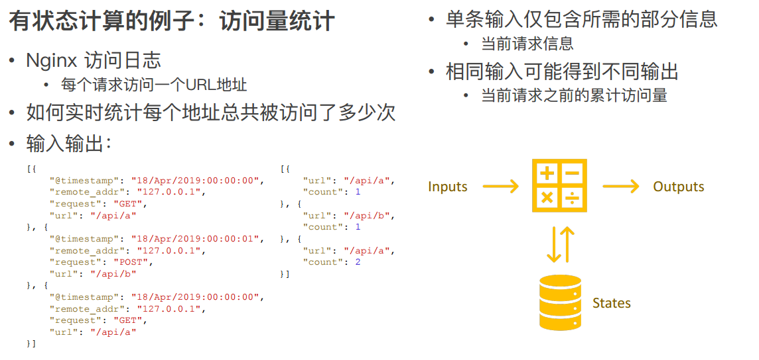
无状态计算和有状态计算
有状态计算
需要考虑历史数据
相同的输入得到不同的输出/不一定得到相同的输出,就是有状态计算,如:sum/reduce

Slide 40
无状态计算和有状态计算
以访问日志统计量的例子进行说明，比如当前拿到一个 Nginx 访问日志，一条日志表示一个请求，记录该请求从哪里来，访问的哪个地址，需要实时统计每个地址总共被访问了多少次，也即每个 API 被调用了多少次。可以看到下面简化的输入和输出，输入第一条是在某个时间点请求 GET 了 /api/a；第二条日志记录了某个时间点 Post /api/b ;第三条是在某个时间点 GET了一个 /api/a，总共有 3 个 Nginx 日志。
从这 3 条 Nginx 日志可以看出，第一条进来输出 /api/a 被访问了一次，第二条进来输出 /api/b 被访问了一次，紧接着又进来一条访问 api/a，所以 api/a 被访问了 2 次。不同的是，两条 /api/a 的 Nginx 日志进来的数据是一样的，但输出的时候结果可能不同，第一次输出 count=1 ，第二次输出 count=2，说明相同输入可能得到不同输出。输出的结果取决于当前请求的 API 地址之前累计被访问过多少次。第一条过来累计是 0 次，count = 1，第二条过来 API 的访问已经有一次了，所以 /api/a 访问累计次数 count=2。单条数据其实仅包含当前这次访问的信息，而不包含所有的信息。要得到这个结果，还需要依赖 API 累计访问的量，即状态。
这个计算模式是将数据输入算子中，用来进行各种复杂的计算并输出数据。这个过程中算子会去访问之前存储在里面的状态。另外一方面，它还会把现在的数据对状态的影响实时更新，如果输入 200 条数据，最后输出就是 200 条结果

Slide 41
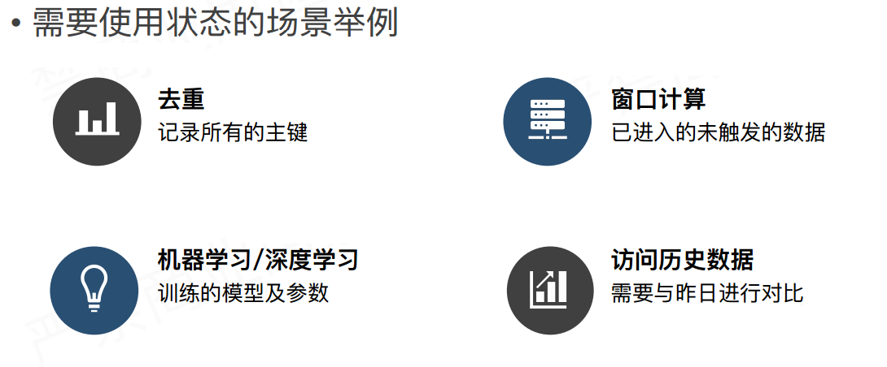
有状态计算的场景

Slide 42
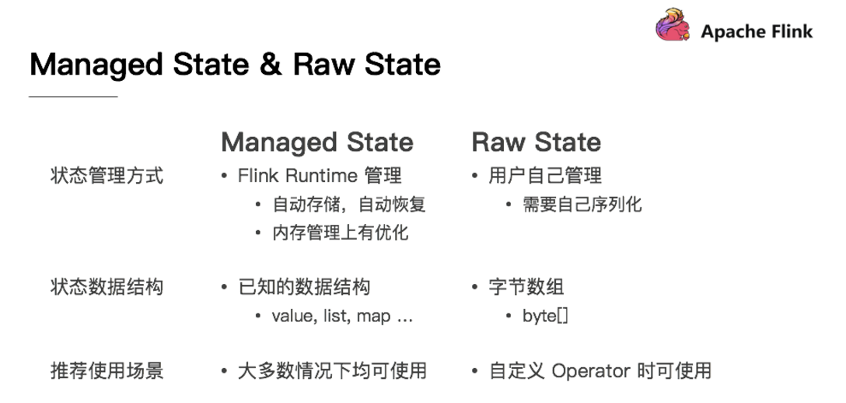
状态的分类
Managed State & Raw State

Slide 43
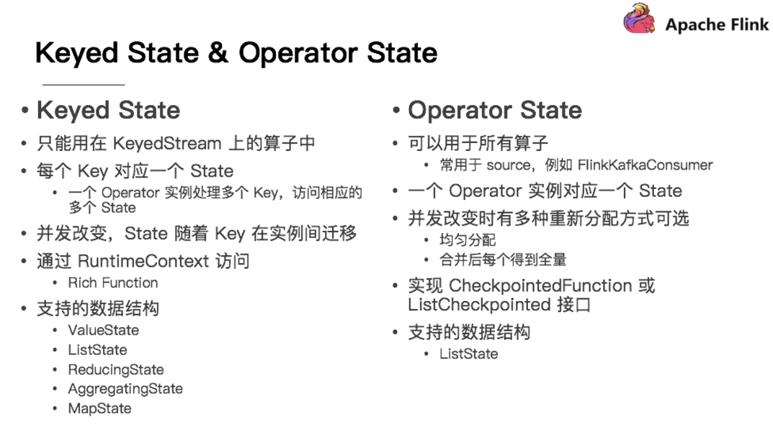
状态的分类
Keyed State & Operator State
Managed State 分为两种，Keyed State 和 Operator State (Raw State都是Operator State)

Slide 44
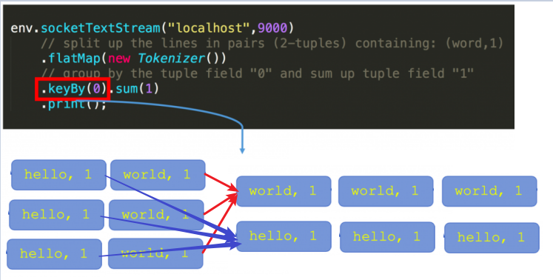
状态的分类
Keyed State & Operator State
Keyed State
在Flink Stream模型中，Datastream 经过 keyBy 的操作可以变为 KeyedStream。
Keyed State是基于KeyedStream上的状态。这个状态是跟特定的key绑定的，对KeyedStream流上的每一个key，都对应一个state，如stream.keyBy(…)；
KeyBy之后的State,可以理解为分区过的State，每个并行keyed Operator的每个实例的每个key都有一个Keyed State，即<parallel-operator-instance,key>就是一个唯一的状态，由于每个key属于一个keyed Operator的并行实例，因此我们将其简单的理解为<operator,key>

Slide 45
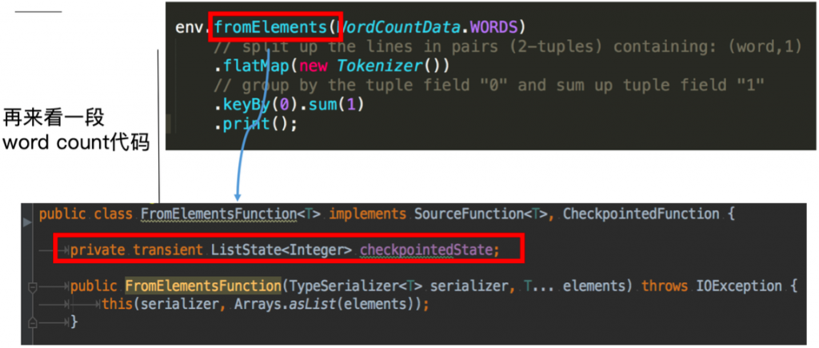
状态的分类
Keyed State & Operator State
Operator State
这里的fromElements会调用FromElementsFunction的类，其中就使用了类型为 list state 的 operator state
Operator State又称为 non-keyed state，与Key无关的State，每一个 operator state 都仅与一个 operat 的实例绑定。
Operator State 可以用于所有算子，但一般常用于 Source。

Slide 46
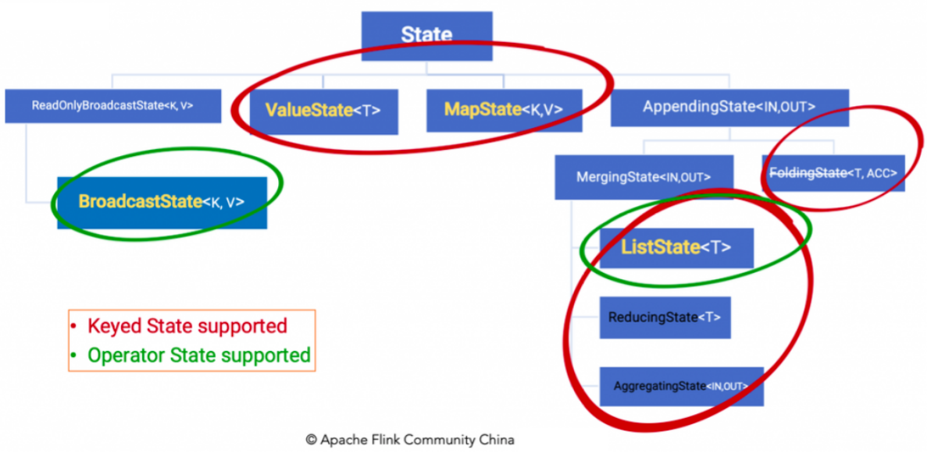
存储State的数据结构/API介绍
前面说过有状态计算其实就是需要考虑历史数据
而历史数据需要搞个地方存储起来
Flink为了方便不同分类的State的存储和管理,提供了如下的API/数据结构来存储State!

Slide 47
存储State的数据结构/API介绍
Keyed State 通过 RuntimeContext 访问，这需要 Operator 是一个RichFunction。
保存Keyed state的数据结构:
ValueState<T>:即类型为T的单值状态。这个状态与对应的key绑定，是最简单的状态了。它可以通过update方法更新状态值，通过value()方法获取状态值，如求按用户id统计用户交易总额
ListState<T>:即key上的状态值为一个列表。可以通过add方法往列表中附加值；也可以通过get()方法返回一个Iterable<T>来遍历状态值，如统计按用户id统计用户经常登录的Ip
ReducingState<T>:这种状态通过用户传入的reduceFunction，每次调用add方法添加值的时候，会调用reduceFunction，最后合并到一个单一的状态值
MapState<UK, UV>:即状态值为一个map。用户通过put或putAll方法添加元素
需要注意的是，以上所述的State对象，仅仅用于与状态进行交互(更新、删除、清空等)，而真正的状态值，有可能是存在内存、磁盘、或者其他分布式存储系统中。相当于我们只是持有了这个状态的句柄。

Slide 48
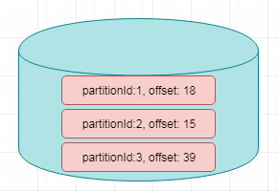
存储State的数据结构/API介绍
Operator State 需要自己实现 CheckpointedFunction 或 ListCheckpointed 接口。
保存Operator state的数据结构:
ListState<T>
BroadcastState<K,V>
举例来说，Flink中的FlinkKafkaConsumer，就使用了operator state。它会在每个connector实例中，保存该实例中消费topic的所有(partition, offset)映射

Slide 49
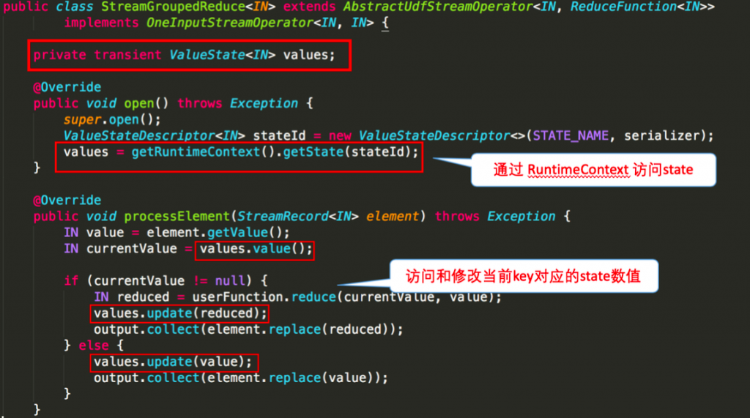
State代码示例
Keyed State
下图就 word count 的 sum 所使用的StreamGroupedReduce类为例讲解了如何在代码中使用 keyed state：

Slide 50
State代码示例
Keyed State
需求:
使用KeyState中的ValueState获取数据中的最大值(实际中直接使用maxBy即可)
编码步骤
//-1.定义一个状态用来存放最大值
private transient ValueState<Long> maxValueState;
//-2.创建一个状态描述符对象
ValueStateDescriptor descriptor = new ValueStateDescriptor("maxValueState", Long.class);
//-3.根据状态描述符获取State
maxValueState = getRuntimeContext().getState(maxValueStateDescriptor);

Slide 51
State代码示例
Keyed State
//-4.使用State
Long historyValue = maxValueState.value();
//判断当前值和历史值谁大
if (historyValue == null || currentValue > historyValue)
//-5.更新状态
maxValueState.update(currentValue);

Slide 52
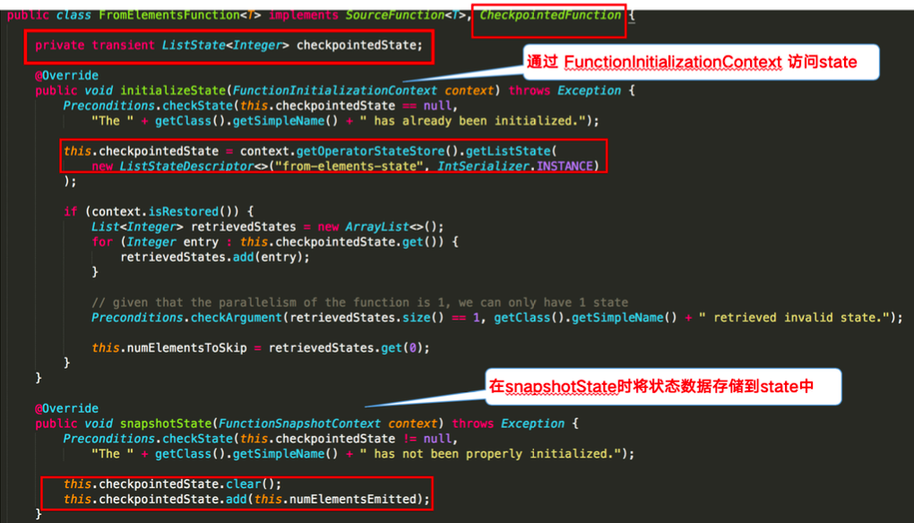
State代码示例
Operator State
下图对 word count 示例中的FromElementsFunction类进行详解并分享如何在代码中使用 operator state：
https://ci.apache.org/projects/flink/flink-docs-stable/dev/stream/state/state.html#using-managed-operator-state

Slide 53
State代码示例
Operator State
需求:
使用ListState存储offset模拟Kafka的offset维护
编码步骤
//-1.声明一个OperatorState来记录offset
private ListState<Long> offsetState = null;
private Long offset = 0L;
//-2.创建状态描述器
ListStateDescriptor<Long> descriptor = new ListStateDescriptor<Long>("offsetState", Long.class);
//-3.根据状态描述器获取State
offsetState = context.getOperatorStateStore().getListState(descriptor);

Slide 54
State代码示例
Operator State
//-4.获取State中的值
Iterator<Long> iterator = offsetState.get().iterator();
if (iterator.hasNext()) {//迭代器中有值
offset = iterator.next();//取出的值就是offset
}
offset += 1L;
ctx.collect("subTaskId:" + getRuntimeContext().getIndexOfThisSubtask() + ",当前的offset为:" + offset);
if (offset % 5 == 0) {//每隔5条消息,模拟一个异常
//-5.保存State到Checkpoint中
offsetState.clear();//清理内存中存储的offset到Checkpoint中
//-6.将offset存入State中
offsetState.add(offset);

Slide 55
第五章 Flink-容错机制
05

Slide 56
Checkpoint
State Vs Checkpoint
State:
维护/存储的是某一个Operator的运行的状态/历史值,是维护在内存中!
一般指一个具体的Operator的状态(operator的状态表示一些算子在运行的过程中会产生的一些历史结果,如前面的maxBy底层会维护当前的最大值,也就是会维护一个keyedOperator,这个State里面存放就是maxBy这个Operator中的最大值)
State数据默认保存在Java的堆内存中/TaskManage节点的内存中
State可以被记录，在失败的情况下数据还可以恢复

Slide 57
Checkpoint
State Vs Checkpoint
Checkpoint:
某一时刻,Flink中所有的Operator的当前State的全局快照,一般存在磁盘上
表示了一个Flink Job在一个特定时刻的一份全局状态快照，即包含了所有Operator的状态
可以理解为Checkpoint是把State数据定时持久化存储了
比如KafkaConsumer算子中维护的Offset状态,当任务重新恢复的时候可以从Checkpoint中获取

Slide 58
Checkpoint
State Vs Checkpoint
注意:
Flink中的Checkpoint底层使用了Chandy-Lamport algorithm分布式快照算法可以保证数据的在分布式环境下的一致性!
https://zhuanlan.zhihu.com/p/53482103
Chandy-Lamport algorithm算法的作者也是ZK中Paxos 一致性算法的作者
https://www.cnblogs.com/shenguanpu/p/4048660.html
Flink中使用Chandy-Lamport algorithm分布式快照算法取得了成功,后续Spark的StructuredStreaming也借鉴了该算法

Slide 59
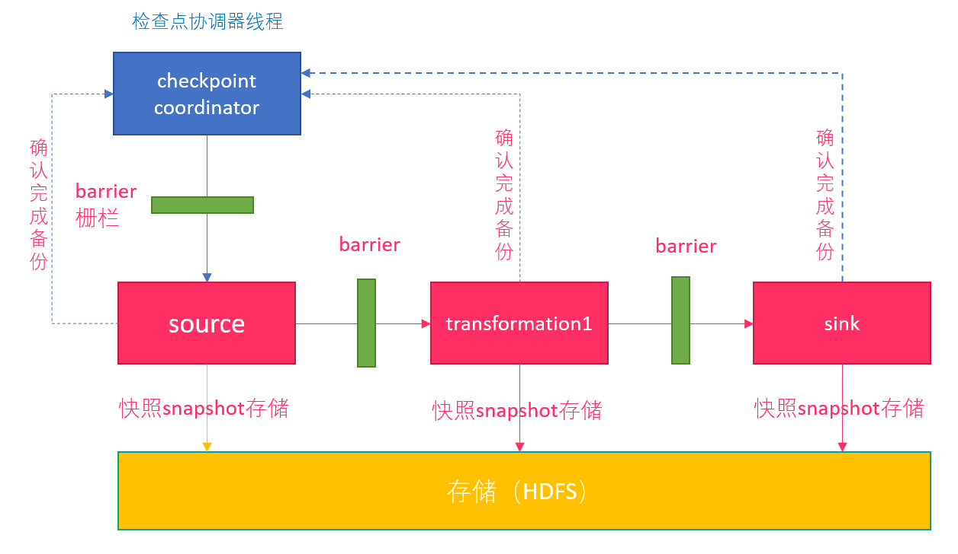
Checkpoint
Checkpoint执行流程

Slide 60
Checkpoint
Checkpoint执行流程
0.Flink的JobManager创建CheckpointCoordinator
1.Coordinator向所有的SourceOperator发送Barrier栅栏(理解为执行Checkpoint的信号)
2.SourceOperator接收到Barrier之后,暂停当前的操作(暂停的时间很短,因为后续的写快照是异步的),并制作State快照, 然后将自己的快照保存到指定的介质中(如HDFS), 一切 ok之后向Coordinator汇报并将Barrier发送给下游的其他Operator
3.其他的如TransformationOperator接收到Barrier,重复第2步,最后将Barrier发送给Sink
4.Sink接收到Barrier之后重复第2步
5.Coordinator接收到所有的Operator的执行ok的汇报结果,认为本次快照执行成功
注意:
1.在往介质(如HDFS)中写入快照数据的时候是异步的(为了提高效率)
2.分布式快照执行时的数据一致性由Chandy-Lamport algorithm分布式快照算法保证!

Slide 61
Checkpoint
State状态后端/State存储介质
注意:
前面学习了Checkpoint其实就是Flink中某一时刻,所有的Operator的全局快照,
那么快照应该要有一个地方进行存储,而这个存储的地方叫做状态后端
Flink中的State状态后端有很多种:
MemStateBackend[了解] —— 不推荐生产场景使用
FsStateBackend
另一种就是在文件系统上的 FsStateBackend 构建方法是需要传一个文件路径和是否异步快照。
State 依然在 TaskManager 内存中，但不会像 MemoryStateBackend 是 5 M 的设置上限
Checkpoint 存储在外部文件系统（本地或 HDFS），打破了总大小 Jobmanager 内存的限制。
推荐使用的场景为：常规使用状态的作业、例如分钟级窗口聚合或 join、需要开启HA的作业。

Slide 62
Checkpoint
State状态后端/State存储介质
如果使用HDFS，则初始化FsStateBackend时，需要传入以 “hdfs://”开头的路径(即: new FsStateBackend("hdfs:///hacluster/checkpoint"))，
如果使用本地文件，则需要传入以“file://”开头的路径(即:new FsStateBackend("file:///Data"))。
在分布式情况下，不推荐使用本地文件。因为如果某个算子在节点A上失败，在节点B上恢复，使用本地文件时，在B上无法读取节点 A上的数据，导致状态恢复失败

Slide 63
Checkpoint
State状态后端/State存储介质
RocksDBStateBackend
还有一种存储为 RocksDBStateBackend ，
RocksDB 是一个 key/value 的内存存储系统，和其他的 key/value 一样，先将状态放到内存中，如果内存快满时，则写入到磁盘中，
但需要注意 RocksDB 不支持同步的 Checkpoint，构造方法中没有同步快照这个选项。
不过 RocksDB 支持增量的 Checkpoint，意味着并不需要把所有 sst 文件上传到 Checkpoint 目录，仅需要上传新生成的 sst 文件即可。它的 Checkpoint 存储在外部文件系统（本地或HDFS），
其容量限制只要单个 TaskManager 上 State 总量不超过它的内存+磁盘，单 Key最大 2G，总大小不超过配置的文件系统容量即可。
推荐使用的场景为：超大状态的作业，例如天级窗口聚合、需要开启 HA 的作业、最好是对状态读写性能要求不高的作业

Slide 64
Checkpoint
Checkpoint配置方式
全局配置
修改flink-conf.yaml
#这里可以配置
#jobmanager(即MemoryStateBackend),
#filesystem(即FsStateBackend),
#rocksdb(即RocksDBStateBackend)
state.backend: filesystem
state.checkpoints.dir: hdfs://namenode:8020/flink/checkpoints

Slide 65
状态恢复和重启策略
自动重启策略和恢复
重启策略配置方式
配置文件中
在flink-conf.yml中可以进行配置,示例如下:
restart-strategy: fixed-delay
restart-strategy.fixed-delay.attempts: 3
restart-strategy.fixed-delay.delay: 10 s
代码中
还可以在代码中针对该任务进行配置,示例如下:
env.setRestartStrategy(RestartStrategies.fixedDelayRestart(
3, // 重启次数
Time.of(10, TimeUnit.SECONDS) // 延迟时间间隔
))

Slide 66
状态恢复和重启策略
自动重启策略和恢复
重启策略分类
默认重启策略
无重启策略
固定延迟重启策略--开发中使用
失败率重启策略--开发偶尔使用

Slide 67
Savepoint
Savepoint介绍
Savepoint:保存点,类似于以前玩游戏的时候,遇到难关了/遇到boss了,赶紧手动存个档,然后接着玩,如果失败了,赶紧从上次的存档中恢复,然后接着玩
在实际开发中,可能会遇到这样的情况:如要对集群进行停机维护/扩容...
那么这时候需要执行一次Savepoint也就是执行一次手动的Checkpoint/也就是手动的发一个barrier栅栏,那么这样的话,程序的所有状态都会被执行快照并保存,
当维护/扩容完毕之后,可以从上一次Savepoint的目录中进行恢复!

Slide 68
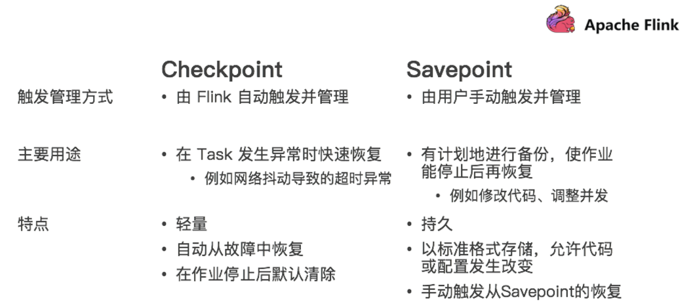
Savepoint
Savepoint VS Checkpoint

Slide 69
Savepoint
Savepoint演示
# 启动yarn session
/export/server/flink/bin/yarn-session.sh -n 2 -tm 800 -s 1 -d
# 运行job-会自动执行Checkpoint
/export/server/flink/bin/flink run --class cn.itcast.checkpoint.CheckpointDemo01 /root/ckp.jar
# 手动创建savepoint--相当于手动做了一次Checkpoint
/export/server/flink/bin/flink savepoint 702b872ef80f08854c946a544f2ee1a5 hdfs://node1:8020/flink-checkpoint/savepoint/
# 停止job
/export/server/flink/bin/flink cancel 702b872ef80f08854c946a544f2ee1a5
# 重新启动job,手动加载savepoint数据
/export/server/flink/bin/flink run -s hdfs://node1:8020/flink-checkpoint/savepoint/savepoint-702b87-0a11b997fa70 --class cn.itcast.checkpoint.CheckpointDemo01 /root/ckp.jar
# 停止yarn session
yarn application -kill application_1607782486484_0014

Slide 70
flink安装部署与快速入门
安装部署flink
flink 入门案例实现
flink 原理初探

